Slide 1
František Hübel

Slide 2
František Hübel sa narodil v roku 1934 v Krásne nad Kysucou. Zomrel 28. septembra 1978 v Bratislave.
o ukončení Gymnázia v Žiline pokračoval František Hübel v rokoch 1953 – 1959 v štúdiu na Vysokej škole výtvarných umení v Bratislave v grafickom oddelení u prof. Vincenta Hložníka. Po ukončení štúdia začal od roku 1962 pracovať ako výtvarný redaktor vydavateľstva Mladé letá, neskôr v slobodnom povolaní umelca. Venoval sa grafike, ilustrácii maľbe i monumentálnej tvorbe.

Slide 3
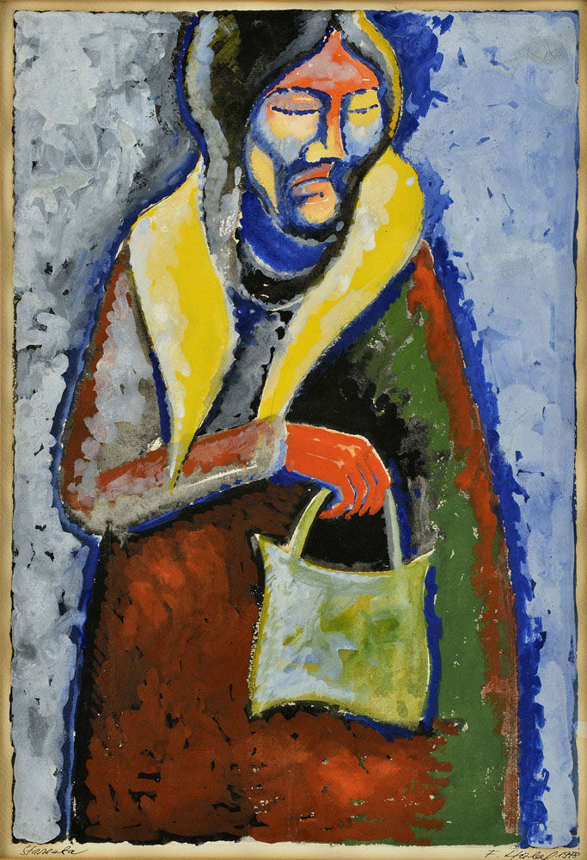

Slide 4
Za svoju progresívnu ilustrátorskú tvorbu získal viacero významných ocenení (1966, 1968, 1971 Ceny vydavateľstva Mladé letá, 1970 čestné uznanie Najkrajšia kniha roka, 1970 čestné uznanie IBA Lipsko).
František Hübel patrí k dvanástim spoluzakladateľom Kysuckej galérie, ktorá od svojho vzniku v roku 1981 spravuje jeho rozsiahlu výtvarnú pozostalosť - 1699 malieb, kresieb, grafík a ilustrácií vo svojom zbierkovom a 1704 diel vo svojom dokumentačnom fonde.

Slide 5
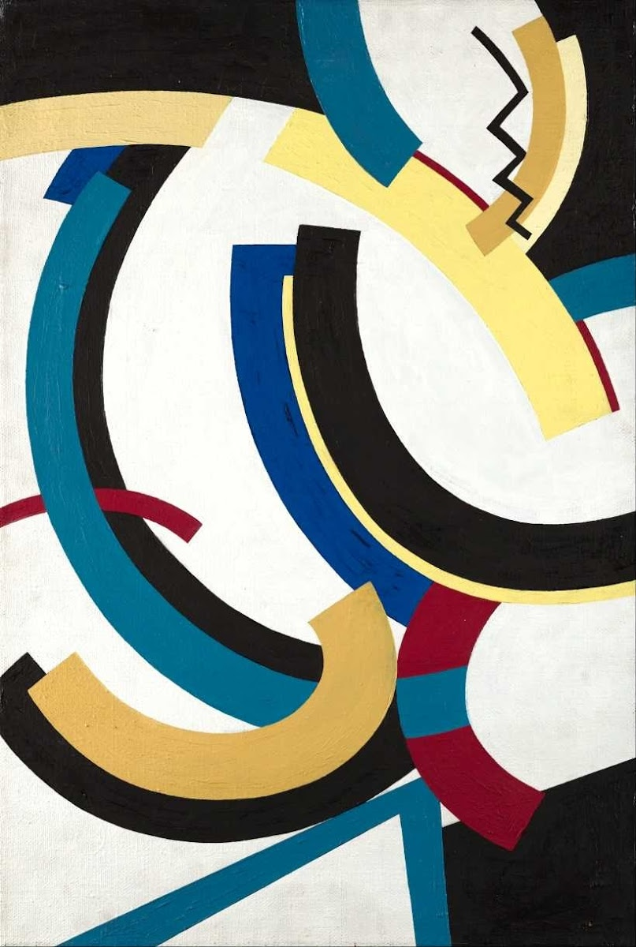

Slide 7
Dielo Bašta civilizácie je útržkom z tvorby, „ktorá obsahuje stovky obrazov, prác na papieri, tempier a akvarelov i čiernobielych kresieb. Pre umelca mala status hľadania nielen nového výtvarného tvaroslovia, ale skutočnej podstaty bytia, ktorá musí existovať nad deprimujúcou realitou, s ktorou sa ťažko vyrovnával. A tak objavoval svet nových plastických vzťahov, nové riešenia formy a farby na ploche i v priestorovom cítení.

Slide 9
